Slide 1

Documentação Projeto Telecall
Aqui teremos a documentação de todos os códigos e funcionalidades do nosso site.

Slide 2


Require
Aqui estamos Dizendo que para nossa pagina funcionar precisamos destes dois arquivos, “conexão.php” e “funcoes.php”.
Método POST
Aqui estamos “Fazendo uma pergunta para o servidor”, queremos saber se no server foi enviado algum dado pelo método
POST.
Caso a resposta seja positiva, adicionamos na variável $login o valor de $_POST[‘usuário’]

Slide 3

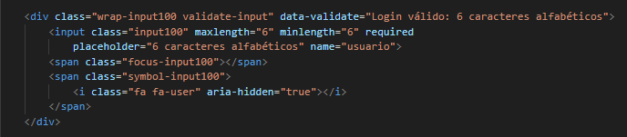
Exemplo de $_POST[‘usuário’]
Utilizando a função “var_dump()” do PHP conseguimos descobrir o que nós temos dentro do $_POST[‘usuário’].
Ele tem este valor pois foi enviado pelo formulário e dentro do input nós temos o “name” como “usuário”.

Slide 4
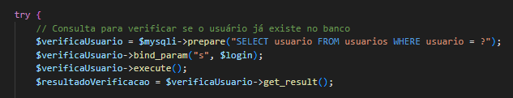

Oque é TRY e Catch ?
O try serve para você “tentar” executar uma ação no programa, e o catch serve para você personalizar a resposta
Que será enviada para o usuário caso não consiga executar aquela ação.
Neste caso específico estou usando o try para tratar o erro com uma função que eu criei.
Vamos ver o que seria este $e ?

Slide 5
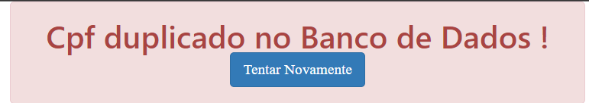
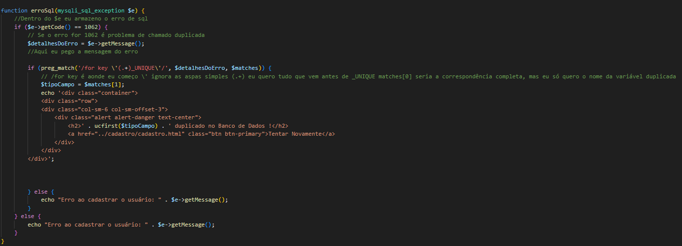
Ainda Sobre o Try e Catch
Este é o resultado de uma “excessão” tratada com Catch.
E abaixo temos a função chamada anteriormente para fazer o tratamento.

Slide 6
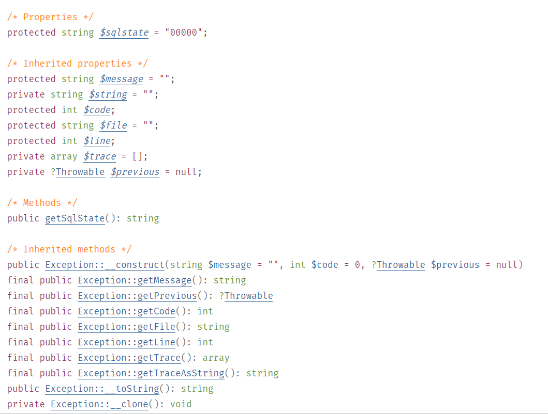
Vamos aprender Sobre esta função utilizada
Aqui temos uma função chamada erroSql, ela trata erros com dados que não podem ser repetidos em uma tabela.
No caso do exemplo, foi o cpf que já estava em uso.
Vamos entender o que é este mysqli_sql_exception:
Essa classe é usada para lidar com exceções (erros) que podem ocorrer ao executar consultas SQL com o MySQLi em PHP.
Dentro dele temos métodos como por exemplo : getCode() que pega o código do erro e descobre qual o tipo do erro.

Slide 7
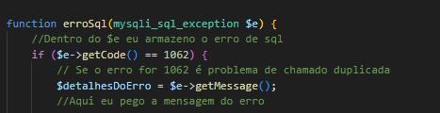

Sobre mysqli_sql_exception
Logo no primeiro IF estamos utilizando um método dele(lembrando que ele agora está armazenado em $e
$e ->getCode() == 1062 está “perguntando” se o erro resultante é igual a 1062, e se a resposta for positiva
Ele usa outro método que se chama getMessage, e armazeno dentro da variável $detalhesDoErro
Vamos ver o que seria este getMessage() ?
Então, este é o resultado de getMessage. Ele explica que a entrada é duplicada qual foi o valor e explica que o cpf no nosso
Banco está como UNIQUE no próximo slide veremos como pegar só a parte que está escrito “cpf” para fazermos a mensagem
Personalizada.

Slide 8
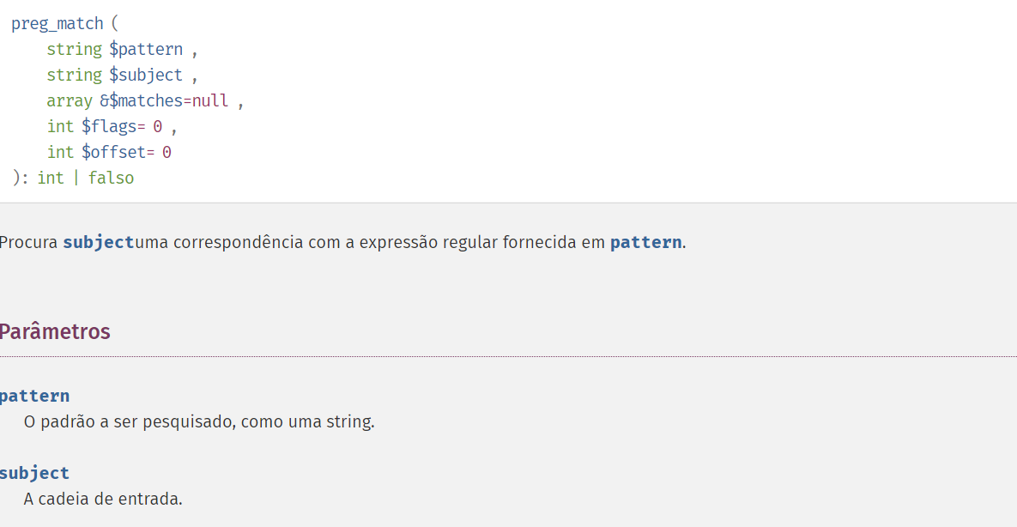
Antes de ver na prática vamos ver a sintaxe do preg_match()
Exemplo básico de uso: Supondo que eu só quero o que vem depois de @
$texto = “lucas2013sales@hotmail.com
If(preg_match(‘/@(.+)/’,$texto,$matches)){
Echo ‘ $matches[1]’;
} meu resultado será Hotmail.com
/ = ínicio do texto que quero pegar
@ = se refere ao arroba
(.+) = estou falando que quero tudo depois do @ pois coloquei . Que significa qualquer caractere e + significa um ou mais caracteres que devo ter depois do @.

Slide 9
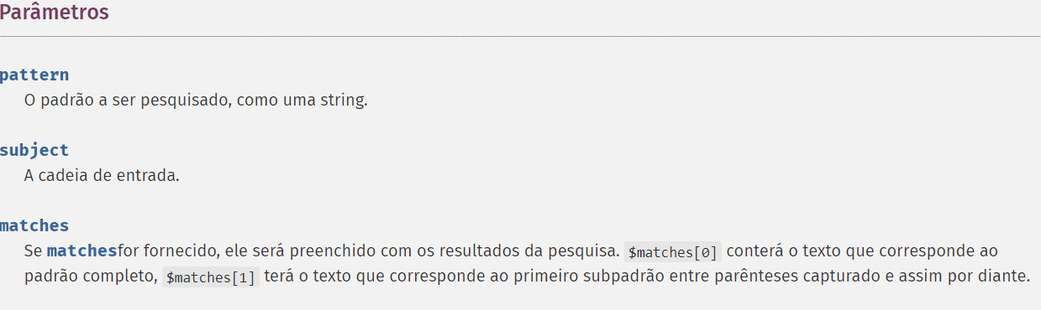
Um pouco mais sobre preg_match()
Caso eu queira mostrar todo o conteúdo eu coloco $matches[0] caso contrário $matches[1] que retornara
Apenas o que eu estou buscando.

Slide 10


Voltando ao Nosso Programa
/for key = é onde começa nossa expressão.
\’ = quer dizer ‘ aspas simples que eu não quero que apareça.
(.+) eu quero o que vem antes de _UNIQUE.
$detalhesDoErro = é aonde está minha mensagem de erro.
$matches = matches[0] mensagem completa, matches[1] apenas (cpf)
A lógica é: Eu quero o que vem depois de for key e antes de _UNIQUE.

Slide 11
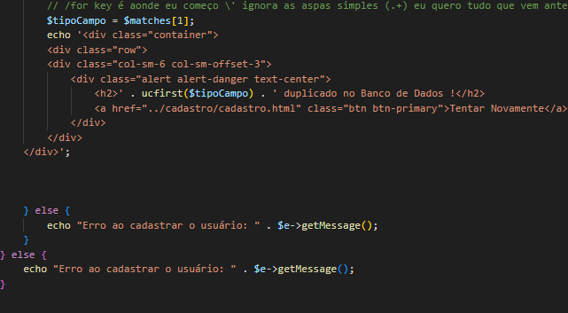
Resto do Código
Utilizando bootstrap personalizo a mensagem

Slide 12

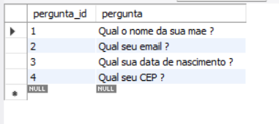
Vamos para login.php
$perfil eu pego o tipo de perfil do usuário que está logando.
$usuário eu pego o nome do usuário para fazer futuramente minha pesquisa no banco de dados e criar a minha mensagem de
Bem-vindo.
$perguntaAleatoria : Eu utilizo a função rand() do php e sorteio de 1 a 4 para descobrir qual pergunta aleatória que vou utilizar.
Esta é minha tabela 2fa_perguntas , eu utilizo a $perguntaAleatoria para sortear o pergunta_id
A partir deste resultado posso saber qual será a resposta correta esperada.

Slide 13
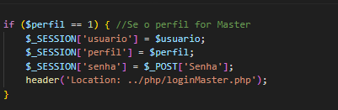
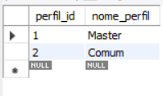
Caso perfil = 1
Se o perfil for igual a 1 , quer dizer que meu usuário é o master e salvo o usuário perfil e a minha senha digitada na minha
Session para trabalhar com ela na minha próxima página. Após isto, redireciono o usuário para meu loginMaster.php para fazer
o meu tratamento adequado.
Esta é a minha tabela perfis, é daqui que eu sei que o perfil_id 1 é igual a Master e 2 Comum.

Slide 14
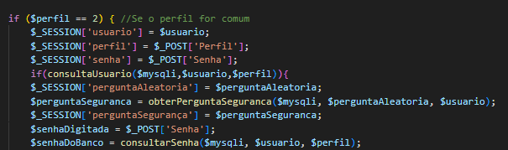
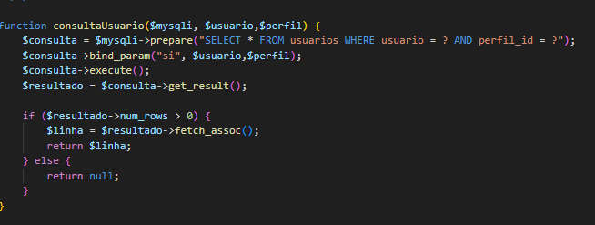
Caso perfil = 2
Aqui eu obtenho alguns dados do usuário e salvo na session atual.
Vamos ver o que a função consultaUsuario faz..
Esta função procura o usuário que utilizando o nome do usuário e o tipo de perfil, no if eu pergunta se a resposta é true.

Slide 15
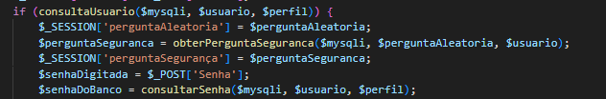
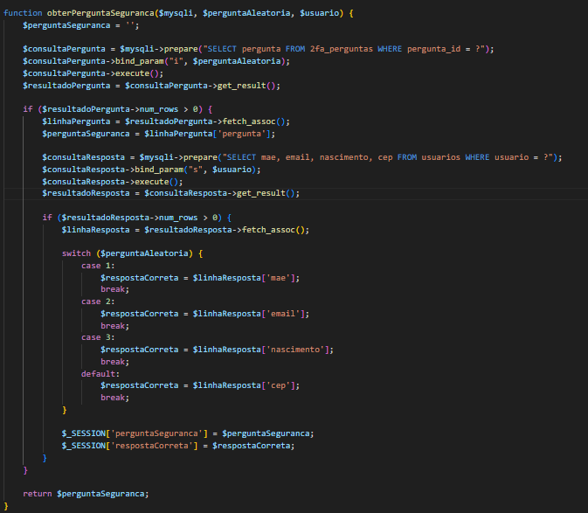
Caso perfil =2
Esta função é bem parecida com a anterior, porém caso ela encontre o usuário ela me retorna a senha do usuário especifico.
Vamos ver como funciona a obterPerguntaSeguranca

Slide 16
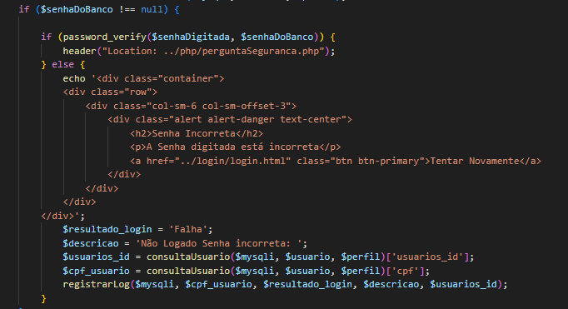
Comparando as senhas
Se a senhaDoBanco for diferente de null, ou seja achei a senha do usuário.
Eu utilizo a função do php usada para comparar uma senha com outra, que no nosso caso seria a senha digitada e a senha do
Banco de dados. Se as senhas forem correspondentes eu redireciono meu usuário para perguntaSegurança.php para continuar-
mos. Se não, imprimimos uma resposta para o usuário que a senha está incorreta.

Slide 17
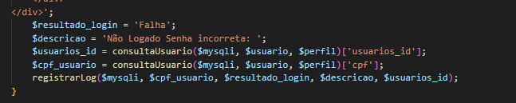
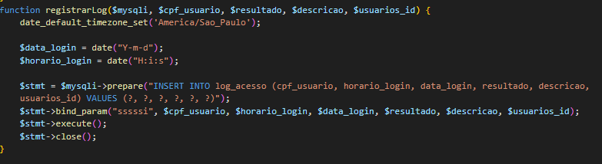
Vamos utilizar o log
Estas são as informações que eu preciso para salvar no meu log, com o nosso consultaUsuario conseguimos pegar o id do usua-
rio e o cpf.
Vamos ver como funciona esta função registrarLog...
Aqui podemos ver que eu pego o horário atual e converto no formato brasileiro,eu pego a o horário e faço uma inserção no meu
Banco de dados com tudo que foi passado.

Slide 18
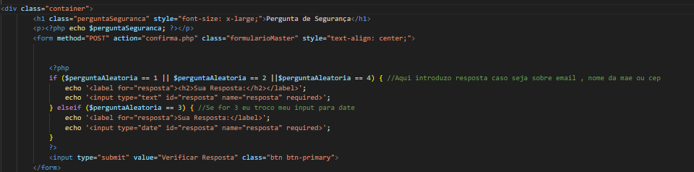
Pergunta de Segurança
Quando eu dou um echo em $perguntaSeguranca, estou recuperando a pergunta que está dentro de session.
O tipo de input depende do tipo de pergunta, pois no caso do date meu input serra do tipo date, a $perguntaAleatoria é o
Resultado do Rand.

Slide 19
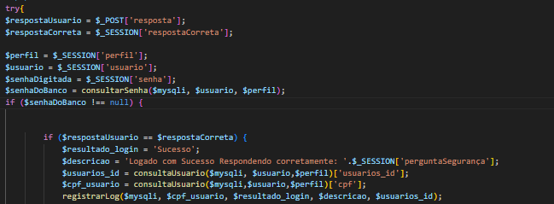
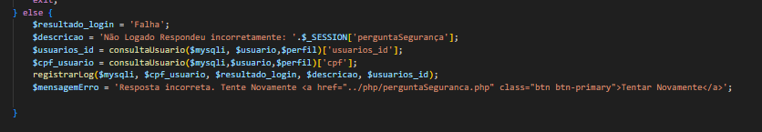
Respondi a Pergunta de Segurança
Aqui eu comparo se a resposta que o usuário deu é a resposta esperada que veio da página anterior.
Caso positivo registro meu log.
Se for negativo eu registro o log e mostro qual pergunta ele respondeu errada.

Slide 20
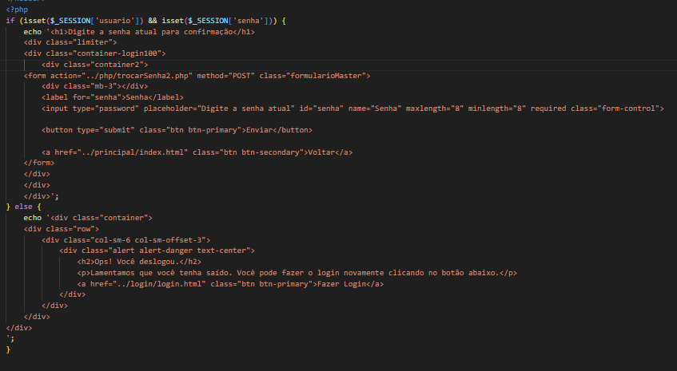
Alterar Senha
Nesta página eu pergunta se existe na session o usuário e a senha para saber se ele está logado, caso positivo, eu deixo ele digit-
ar a senha atual dele e transfiro para próxima página.
Caso seja negativo, eu informo que o usuário está deslogado e o input desaparece.

Slide 21
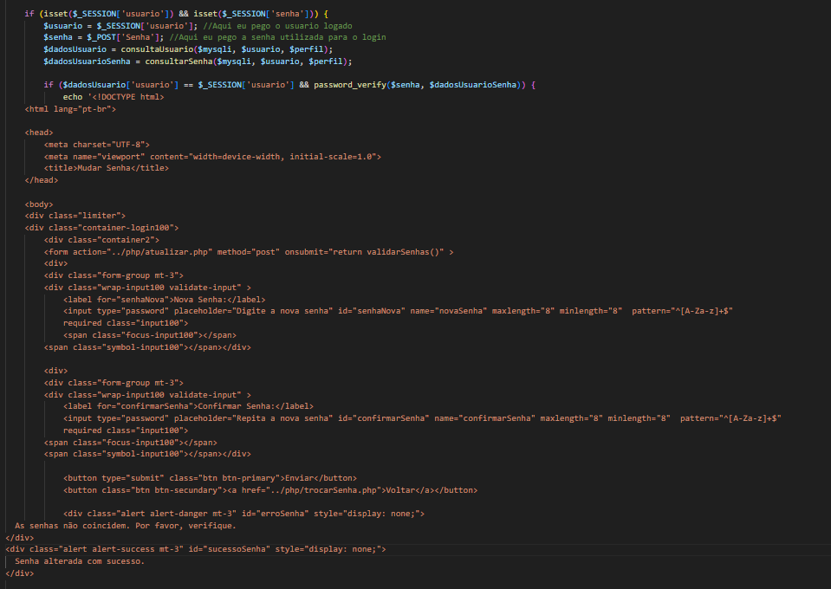
Confirmação Senha Nova
Resumindo o que está acontecendo aqui, primeiro confirmo que a senha que o usuário está logado, depois eu confimo que a
Senha que ele digitou na página anterior corresponde com a senha dele cadastrada no banco, se for eu deixo ele alterar a senha
Na página seguinte.
Se não eu acuso que as senhas não correspondem.

Slide 22
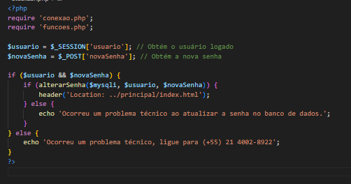
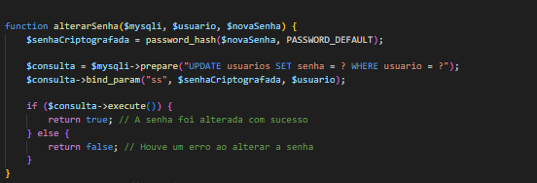
Alterando a Senha
Depois de todas as informações estarem corretas eu venho para esta página.
Aqui eu faço uma confimação simples, eu pergunto se existe novaSenha e usuário na minha session, se for positivo eu utilizo
Minha função para alterar a senha.

Slide 23
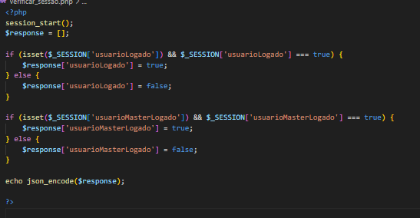

Como confirmo que o usuário está logado ?
Todas as vezes que eu passo por todos os processos para logar, venho aqui e adiociono true ou false para usuárioLogado ou usua-
rioMasterLogado e este é o resultado quando estou logado no usuário comum.

